Slide 1
সবাইকে শুভেচ্ছা।

Slide 2
শিক্ষক পরিচিতি
মোছাঃ মৌসুমী বেগম
সহকারি শিক্ষক
পীরগাছা মডেল সরকারি প্রাথমিক বিদ্যালয়
পীরগাছা , রংপুর ।
E-mail: moumieid@gmail.com

Slide 3
পাঠ পরিচিতি।
বিষয়ঃ প্রাথমিক বিজ্ঞান
শ্রেণিঃ ৫ম
সাধারণ পাঠঃ সুস্থ জীবনের জন্য খাদ্য
বিশেষ পাঠঃ বৈজ্ঞানিক পদ্ধতিতে খাদ্য সংরক্ষণ
সময়ঃ ৪০ মিনিট।
তারিখঃ

Slide 4
আজকের পাঠ
বৈজ্ঞানিক পদ্ধতিতে খাদ্য সংরক্ষণ

Slide 5
শিখনফল
এই পাঠ শেষে শিক্ষার্থীরা.........
১। বরফ দিয়ে,ফ্রিজে,হিমাগারে বিভিন্ন খাদ্য রাখার সুবিধা বলতে পরবে।
২। খাদ্য সংরক্ষণের গুরুত্ব বর্ননা করতে পরবে।

Slide 6
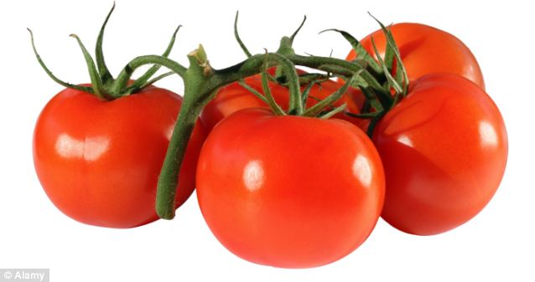
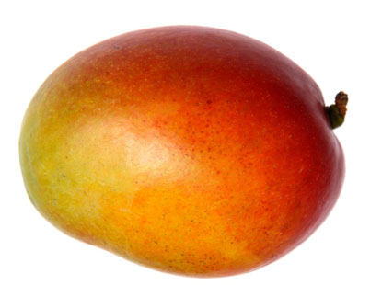
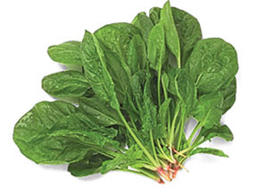
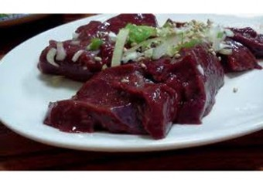
সবজি
ফল
খাদ্য
শাক

Slide 7
বৈজ্ঞানিক পদ্ধতিতে খাদ্য সংরক্ষণ।
বরফ দিয়ে।
ফ্রিজে।
হিমাগারে
লবণ ও তেল দিয়ে

Slide 8
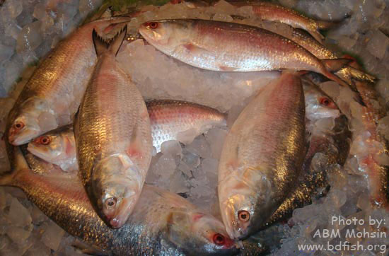
বরফ দিয়ে খাদ্য সংরক্ষণ।
বরফ দিয়ে মাছ ,মাংস, ডিম ইত্যাদি ৫-৬ মাস সংরক্ষণ করা যায়।

Slide 9
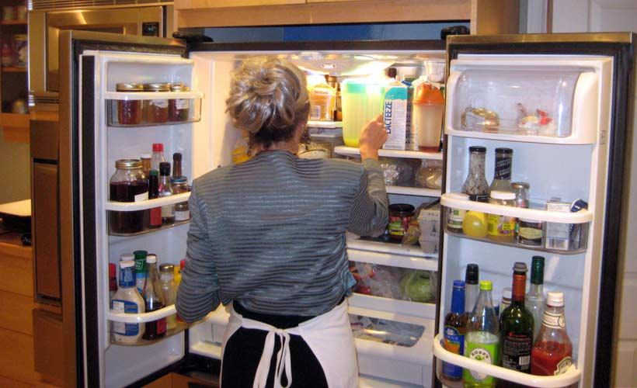
ফ্রিজে খাদ্য সংরক্ষণ
ফ্রিজের ঠান্ডায় সবজি,ফল,বীজ বেশ কিছুদিন ভালো থাকে।

Slide 10
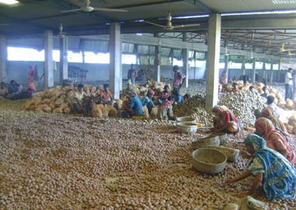
হিমাগারে খাদ্য সংরক্ষণ।
আজকাল হিমাগারে আলু,পিঁয়াজ,গাজর ইত্যাদি সংরক্ষণ করা হয়।

Slide 11
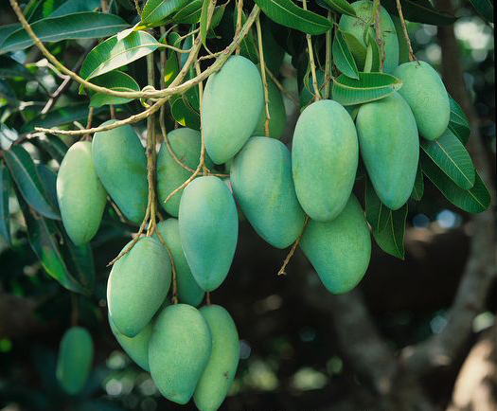
তেল ও লবণ দিয়ে খাদ্য সংরক্ষণ।
লবণ ও তেলে জীবানু জন্মায়না, তাই নোনা ইলিশ,মাছ,জলপাই,বড়াই ইত্যাদি লবণ ও তেল দিয়ে সংরক্ষণ করা হয়।

Slide 12
এসো বইয়ের ৩৭ -৩৮ পৃষ্ঠা বের করে মিলিয়ে দেখি ।

Slide 13
দলীয় কাজ

Slide 14
দলঃফুল
সঠিক উত্তরে (∙) চিহ্ন দাও।
১।আলু কোথায় সংরক্ষণ হয়?
ক। বাড়িতে। খ। দোকানে। গ। হিমাগারে।
২। লবণ দিয়ে কোনটি সংরক্ষণ করা যাবে।
ক। ইলিশ। খ। ডিম। সবজি।
৩। মাছ ফ্রিজে কত দিন থাকে।
ক। ৫-৬ মাস। খ। ১-২ মাস। ৩ মাস।s
√
∙
∙

Slide 15
দলঃফল
শূন্যস্থান পূরণ কর।
ক। ঠান্ডায় খাদ্যে........................জন্মায় না।
খ। আলু আমরা........................রাখব।
গ। সবজি...........................ভালো থাকে।
জীবাণু
হিমাগারে
ফ্রিজে

Slide 16
দলঃ খাদ্য
মিল কর।
বাম | ডান
আলু | লবণ
বড়ই | ফ্রিজ
সবজি | হিমাগার

Slide 17
মূল্যায়ন।
ক। বৈজ্ঞানিক পদ্ধতিতে খাদ্য সংরক্ষণের সুবিধা লিখ।
খ। খাদ্য সংরক্ষণের গুরুত্ব বর্ণনা কর।

Slide 18
বাড়ির কাজ
তোমার বাড়িতে কিভাবে খাদ্য সংরক্ষণ করা হয় তা লিখে
নিয়ে আসবে ।

Slide 19
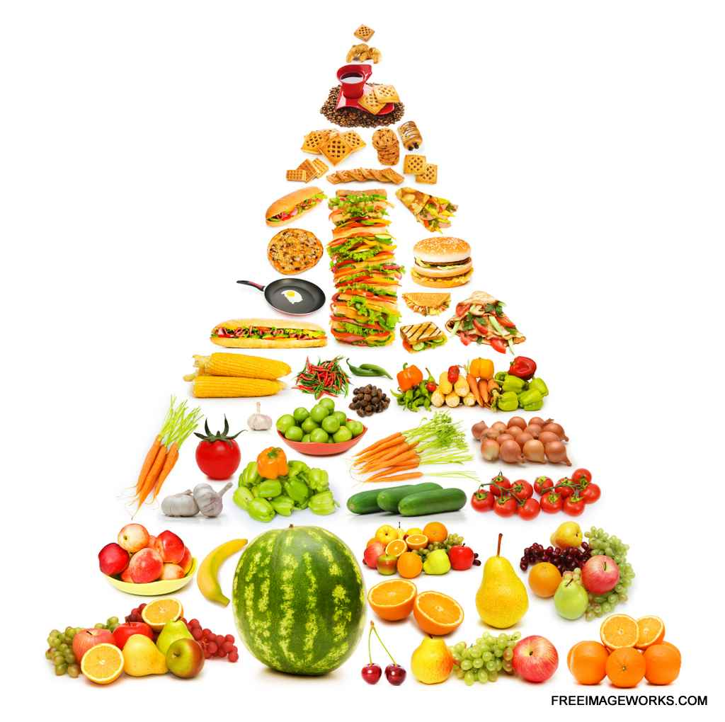
ধ
ন্য
বা
দ

